Slide 1

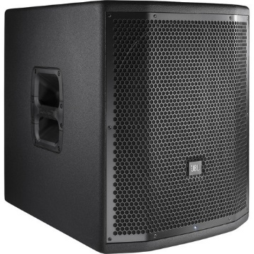
음향 시스템 사양서
15“ POWERED SUBWOOFER SPEAKER
JBL_PRX815XLF
SPECIFICATIONS
System type : Self-powered 15“ Subwoofer Speaker system
Frequency Range (-10dB) : 36Hz ~ 98Hz
Frequency Response (-3dB) : 40Hz ~ 87Hz
Input impedance : 20K ohms (Balanced)
LED Indicators : Power LED(Blue), Signal(Green), Limit (Yellow)
Coverage : Omni
Power rating : 1500W
Max SPL : 131 dB Peak
Transducers : LF 15“
Finish : Obsidian DuraFlex™ finish
Amp Design : Class-D
Power input : 100V ~ 240V, 50/60Hz
Dimension (H x W x D)mm : 548 x 446 x 572
Weight : 26.3kg
FEATURES
크라운 프론트-엔드 드라이브코어 기술 탑재
차세대 JBL 네오디뮴 압축 드라이버 기술 탑재
지능형 가변 속도 팬 내장
범용 전원공급 장치 내장
dbx type IV 내장으로 깨끗한 사운드 보장

